Slide 1
Подготовка к ЕГЭ по обществознанию. Разбор задания №24 по теме «Экономический рост и развитие»
Консультация по обществознанию
Учитель обществознания Мурзагалиева А. Б.
МОУ-СОШ №6 г. Маркса

Slide 3
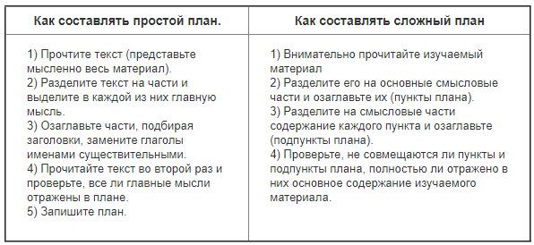
Понятие «план» План – это схематически записанная совокупность коротко сформулированных мыслей-заголовков. По образному выражению, – это «скелет произведения». Форма записи в виде плана чрезвычайно важна для организации умственного труда, для развития навыка четкого формулирования и умения вести другие виды записей. Виды планов и их выполнение. Планы подразделяются на простые и сложные. Простой план отражает выделение и наименование главных частей. Сложный план полнее раскрывает построение и содержание текста, позволяет глубже проследить за ходом мысли и замыслом автора.

Slide 5
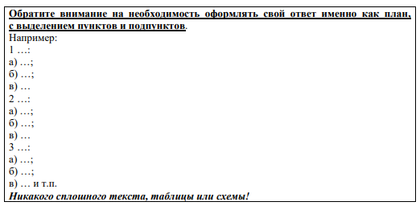
Работа с текстом учебника. 1 этап Работа по составлению сложного плана начинаем на уроках. При изучении новой темы, в тексте параграфа выделяем основные части (микротемы). 2 этап Сложный план отличается от простого тем, что, кроме пунктов, в нем пишутся подпункты. Так делают, когда нужно отразить важную информацию, которая не вмещается в один пункт.

Slide 6
Составление сложных развернутых планов.
Типовое задание № 24

Slide 7
Задание № 24

Slide 8
Как выполнять задание №24

Slide 9
При составлении сложного плана развернутого ответа
можно воспользоваться универсальным алгоритмом:
1. Понятие, сущность… 2. Характерные черты, основные принципы… 3. Специфические признаки… 4. Важнейшие задачи, основные функции… 5. Формы, типы, виды, классификации… 6. Структура… 7. Основные этапы, стадии … 8. Особенности развития… 9. Тенденции развития в современном мире, в РФ… 10. Значение … в развитии общества

Slide 10
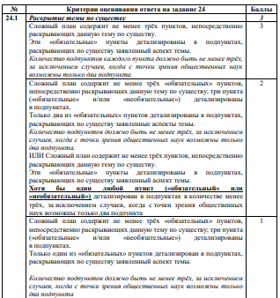
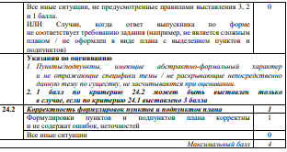

Slide 11
Используя обществоведческие знания, составьте сложный план, позволяющий раскрыть по существу тему «Экономический рост и развитие».

Slide 14
Цели экономического роста а) повышение материального благосостояния населения; б) поддержание национальной безопасности. в)увеличить производственные возможности в экономике г) реализовать на практике достижения НТП д)сгладить социальную дифференциацию доходов населения

Slide 15
Показатели экономического роста

Slide 16
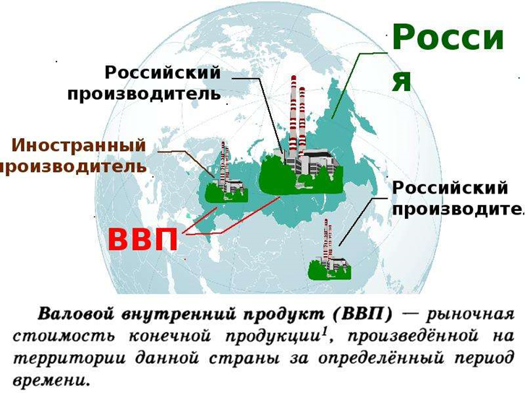
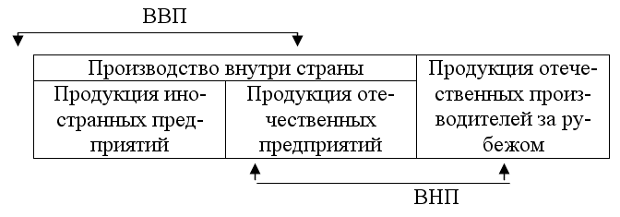

Slide 22
Причины экономических циклов:
Внешние (экзогенные) причины: Войны, во время которых экономика перестраивается на производство военной продукции, привлекаются дополнительные ресурсы и силы, а после окончания военных действий наступает спад. Другие внешние обстоятельства, например, нефтяной шок (резкое повышение цен на нефть). Крупные нововведения (строительство железных дорог, развитие электроники), которые оказывают влияние на инвестиции, производство, потребление, уровень цен. Природные факторы и катаклизмы (пятна на Солнце, землетрясения).
Внутренние (эндогенные) причины: Монетарная (денежная) политика правительства: большое количество денег приводит к инфляции, недостаток — к сокращению инвестиций и падению производства. Изменение соотношения совокупного спроса и совокупного предложения (появление кардинально новых товаров приводит к сокращению или закрытию старых производств). Сокращение производства, вызванное перепроизводством товарной продукции, когда совокупное предложение превышает совокупный спрос.

Slide 23
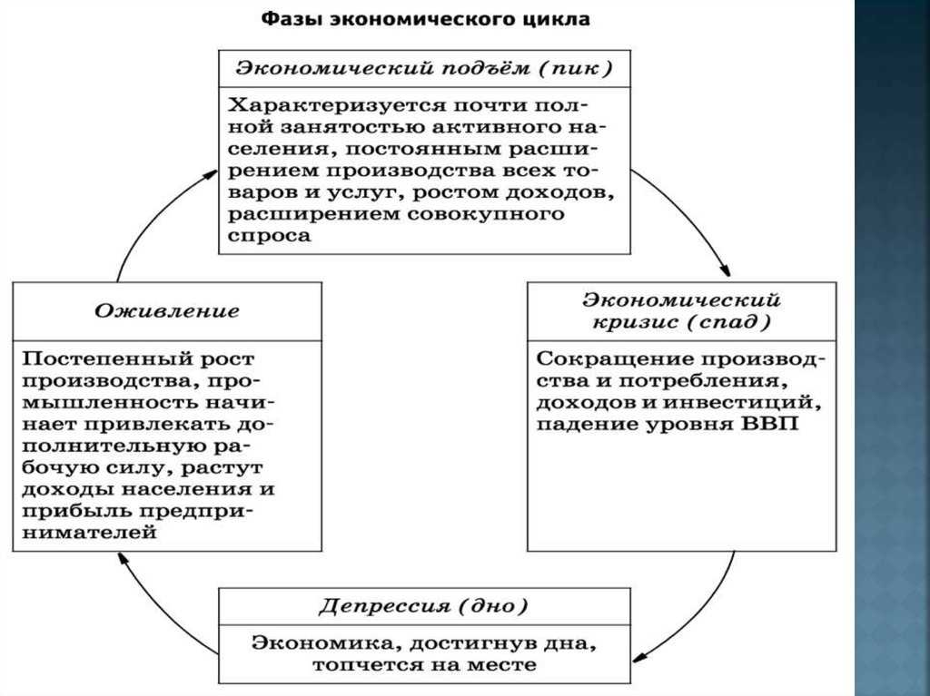

Slide 24
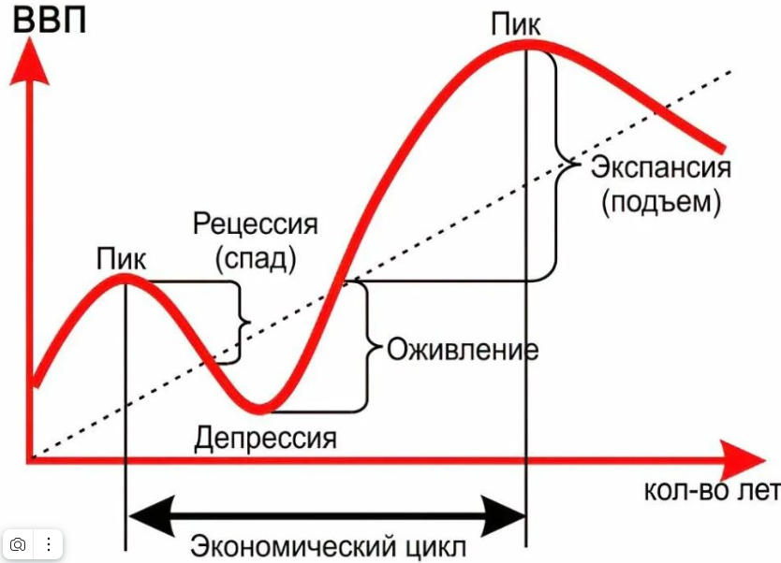
Экономический подъём (пик)

Slide 25
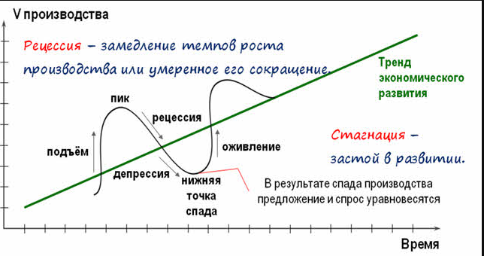
Рецессия(спад)
Признаки:
сокращение деятельности предприятий или их закрытие,
рост безработицы,
снижение цен на товары и услуги.

Slide 26
Депрессия, Дно

Slide 27
Оживление
Незначительное повышение спроса на потребительские товары, промышленное оборудование, инвестиции
Рост цен
Повышение ставки ссудного процента
Рост доходов у населения
Рост прибыли у предпринимателей
Постепенное привлечение новой рабочей силы, занятость возрастает до уровня полной занятости
Начало расширенного воспроизводства, рост выпуска продукции до уровня докризисного периода.
Подъём
Рост уровня производства, который выше предыдущего цикла
Рост цен
Рост зарплат, повышение уровня жизни населения, их доходов
Сокращение безработицы
Повышение ставки ссудного процента
Наивысшая степень подъёма экономики — бум, процветание. Далее снова спад, кризис.

Slide 29
1.Понятие экономического роста
2.Цели экономического роста: а) повышение материального благосостояния населения; б) поддержание национальной безопасности; в)увеличить производственные возможности в экономике; г) реализовать на практике достижения НТП; д)сгладить социальную дифференциацию доходов населения
3.) Факторы экономического роста:
А) труд; б) земля; в) капитал
4.Показатели экономического роста: а)ВВП б) ВНП; в) НД
5.Пути экономического роста: а)экстенсивный; б) интенсивный
6.Понятия « экономического развития» и «экономического цикла»
7. Причины экономических циклов:
а) внешние: войны, природные катаклизмы, крупные нововведения
Б) внутренние: монетарная (денежная) политика правительства, сокращение производства, несоответствие между совокупным спросом и совокупным предложением, между совокупными расходами и совокупным объемом производства.
8. Основные фазы экономического цикла:
а) экономический подъем (пик, экспансия);
б) экономический спад (рецессия);
в) депрессия (дно, стагнация);
г) оживление

